Slide 1
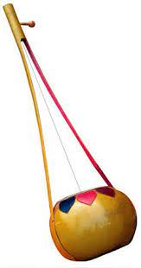
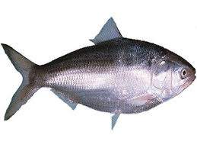
স্বর বর্ণের ছড়া
অ
আ

Slide 2
উপস্থাপনায়
আজকের পাঠে সবাইকে শুভেচ্ছা
স্বর বর্ণের ছড়া
অ
আ
শিক্ষক পরিচিতি
চায়না আক্তার
সহকারী শিক্ষক
ঈশ্বরদী সরকারিপ্রাথমিক বিদ্যালয়।
ভাঙ্গা- ফরিদপুর।

Slide 3
শিখনফলঃ
পাঠ পরিচিতি
শ্রেণিঃপ্রথম শ্রেণি
বিষয়ঃ বাংলা
পাঠঃ স্বরবর্ণ
পাঠ্যাংশঃস্বরবর্ণ
স্বর বর্ণের ছড়া
অ
১.১.১. শিক্ষার্থী মোনযোগ সহকারে শুনবে ও বলতে পারবে।
আ

Slide 4
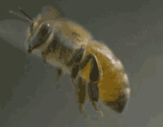
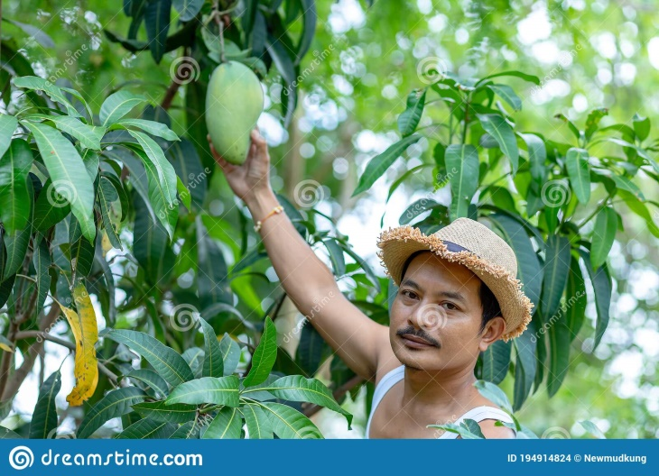
অ
আ
স্বর বর্ণের ছড়া
অ
আ
আম খাই।
অলি হাসে।

Slide 5
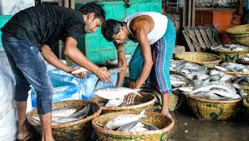
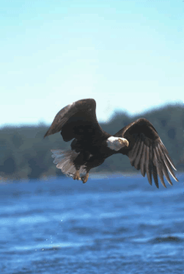
ই
ঈ
স্বর বর্ণের ছড়া
অ
আ
ঈগল ওড়ে।
ইলিশ কিনি।

Slide 6
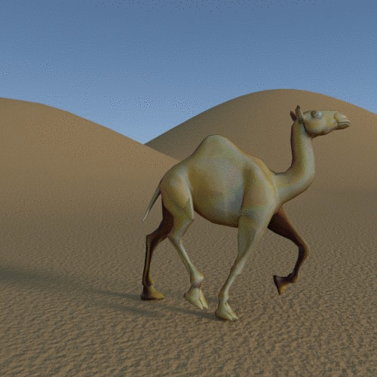
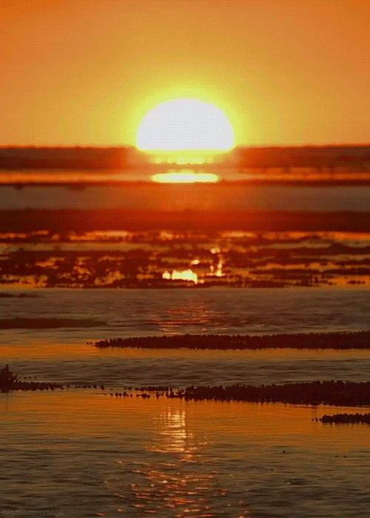
উ
ঊ
স্বর বর্ণের ছড়া
অ
আ
ঊর্মি দোলে সাগর কোলে।
উট চলে।

Slide 7
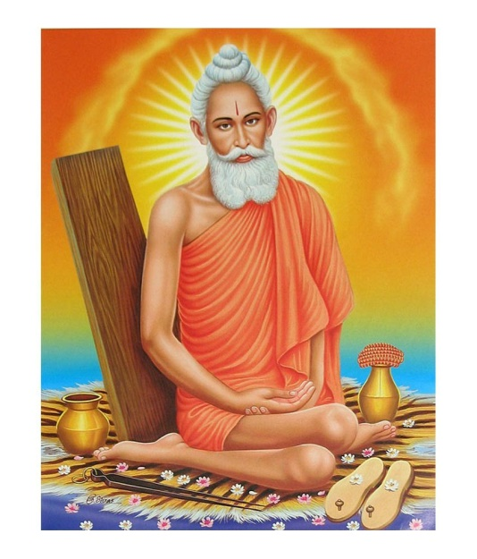
ঋ
এ
স্বর বর্ণের ছড়া
অ
আ
ঋষি ঐ বসে আছে।
একতারা বাজে।

Slide 8
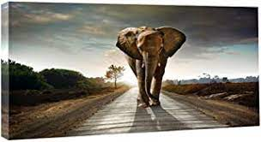
ঐ
ও
স্বর বর্ণের ছড়া
অ
আ
ওজন নাও।
ঐরাবত সাজে।

Slide 9
ঔ
মূল্যায়নঃ
স্বর বর্ণের ছড়া
অ | আ | ই | ঈ
উ | ঊ | ঋ
এ | ঐ | ও | ঔ
অ
আ
ঔষধ দাও।

Slide 10
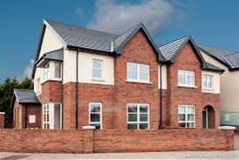
বাড়ি কাজঃ
বর্ণ দিয়ে খালি ঘর পূরণ কর।
সবাইকে ধন্যবাদ
স্বর বর্ণের ছড়া
অ |  | ই
উ | ঊ
এ |  | ও
অ
আ

Slide 11
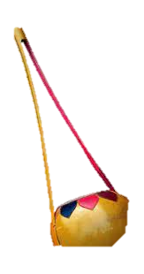
স্বর বর্ণের ছড়া
অ
আ

